Slide 1


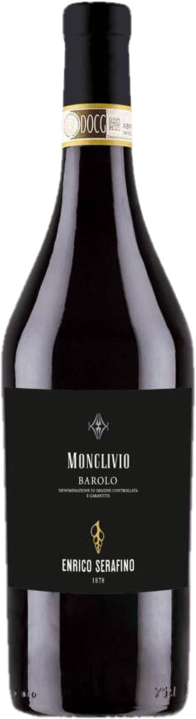

와인 전문 기업 ㈜에프엘코리아 브랜드 문의 02)449-3151
BRAND STORY / 브랜드 스토리
1878년 피에몬테 지방의 Canale에 설립되어 캄파리그룹을 거쳐 2015년 크루즈 패밀리에 의해
인수 운영 중에 있으며, 보유 포도밭이 위치하고 있는 랑게, 몬페라토 포도원은 2014년 유네스코
유산으로 지정되었다. 전통적 방식을 기반으로 크루즈 패밀리에 의해 많은 투자를 통해
점차적으로 성장과 동시에 와인 양조에 지속적인 노력을 기울이면서 좋은 평가를 얻고 있다.
*바롤로 (Barolo)
아마로네, 브루넬로 디 몬탈치노와 함께 이탈리아 3대 명주로
손꼽히는 파워풀한 와인으로 해당 지역 소재 35년 이상된
포도나무의 네비올로 품종으로 양조한다.
PRODUCT INTRODUCTION / 제품 소개
엔리코 세라피노 몬클리비오 바롤로 2020 (Enrico Serafino Monclivio Barolo)
생산지역 및 등급: DOCG
포도품종: 네비올로 100% 22개월 오크배럴, 12개월 병 숙성
짙은 루비 레드
블랙커런트, 감초, 커피, 향신료 등이 잘 조화된 복합적인 아로마와 이어지는 부케의 향연
좋은 밸런스의 블랙베리 힌트를 주는 부드러운 맛과 탄닌, 입 안을 가득 채워주는 무게감과 피니쉬
SELLING POINT / 주요 판매 포인트 및 한 줄 평
이탈리아 와인의 왕이라는 별칭의 바롤로, 고급스러운 스타일의 장기 숙성 와인으로
바롤로 포도밭 몬클리비오를 제품 이름에 사용하고 있다.
140년 역사를 간직한 피에몬테의 유산 엔리코 세라피노
AWARDS / 수상 내역
James Suckling 93 pts, Sarah Heller MW 93 pts, Wine Ehthusiast 90 pts

